Slide 1
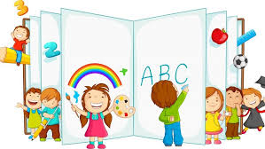
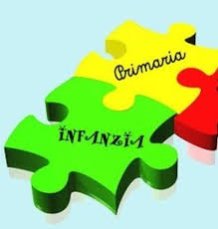
Scuola Primaria “Grande Albero” classe 2^
Progetto Continuità
con le Scuole dell’Infanzia
Macroarea: Scuola aperta, digitale, inclusiva

Slide 2

Gli alunni dell’Infanzia insieme a quelli della Primaria ascoltano la storia:
“Il piccolo bruco Maisazio”

Slide 3
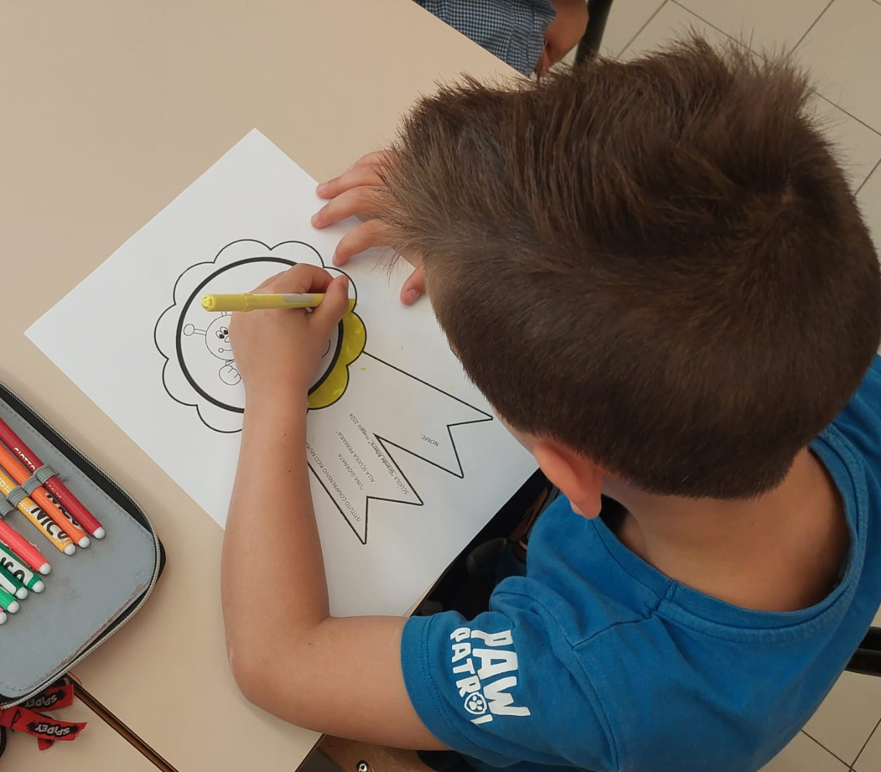
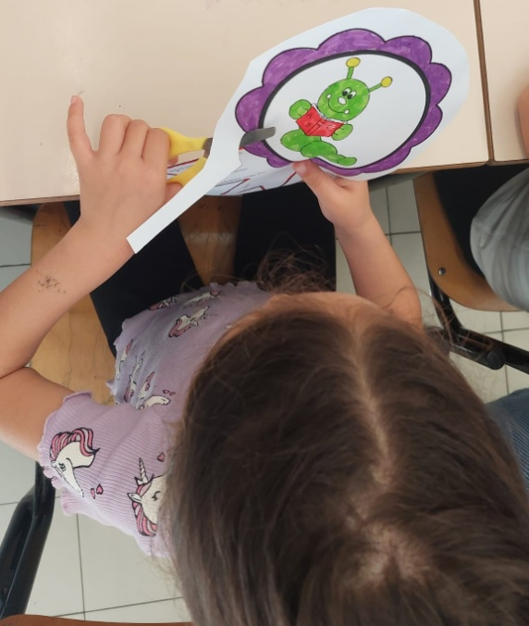
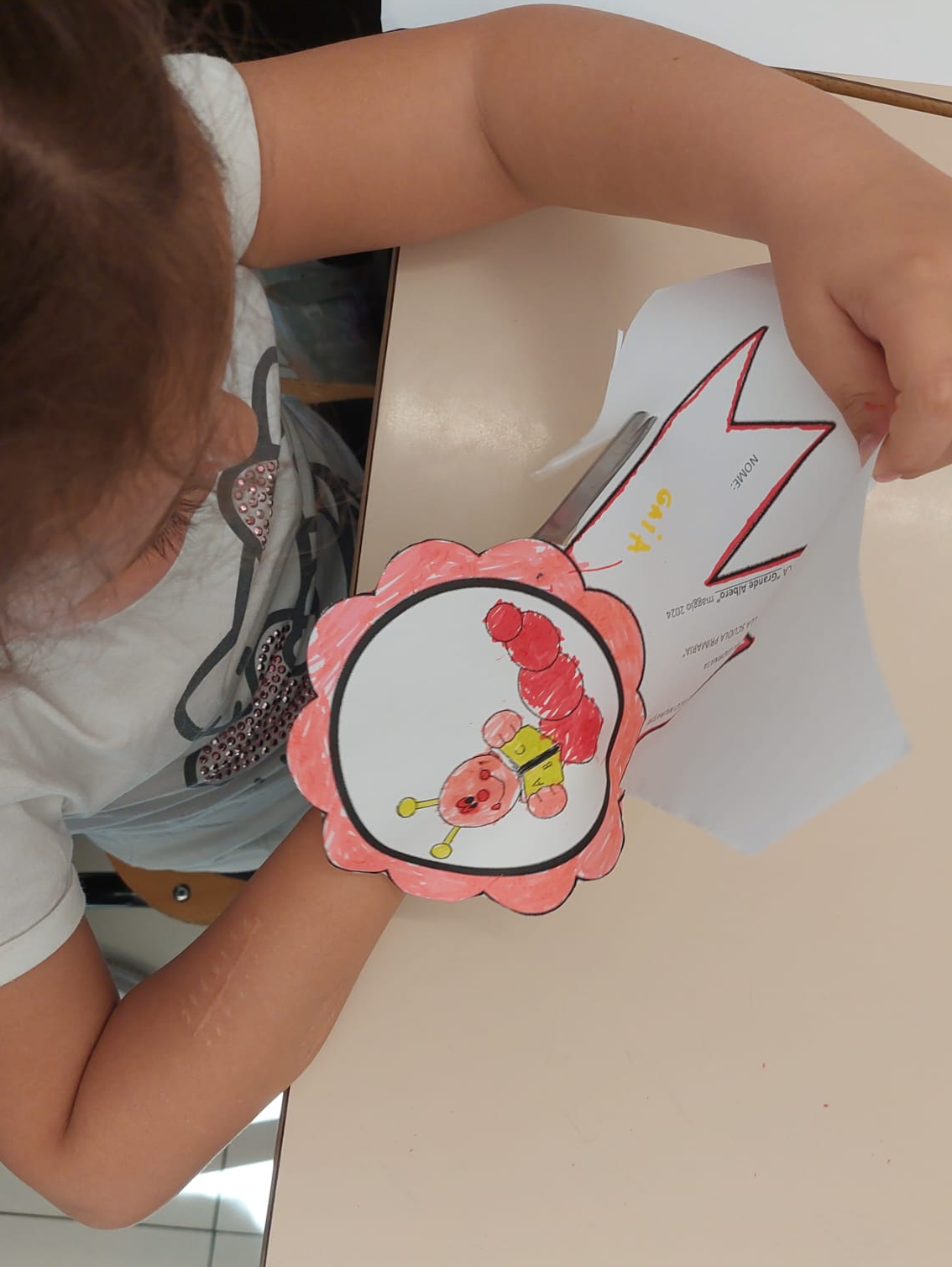
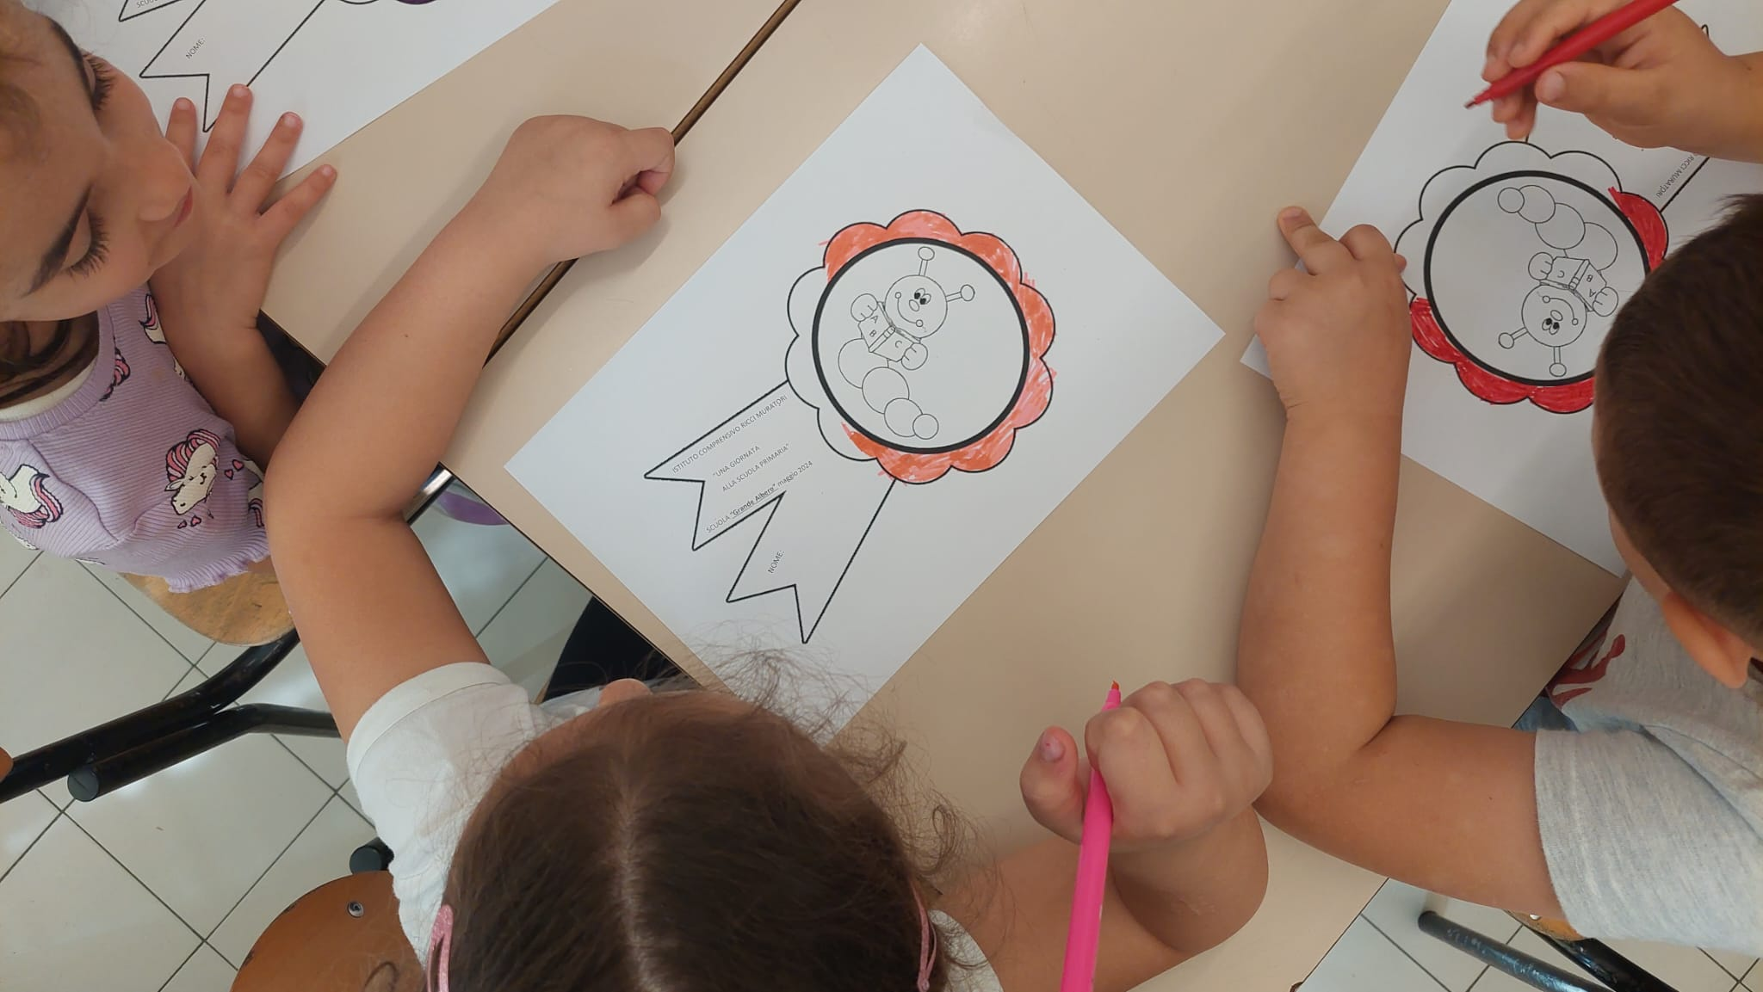
Insieme disegniamo, coloriamo e ritagliamo

Slide 4
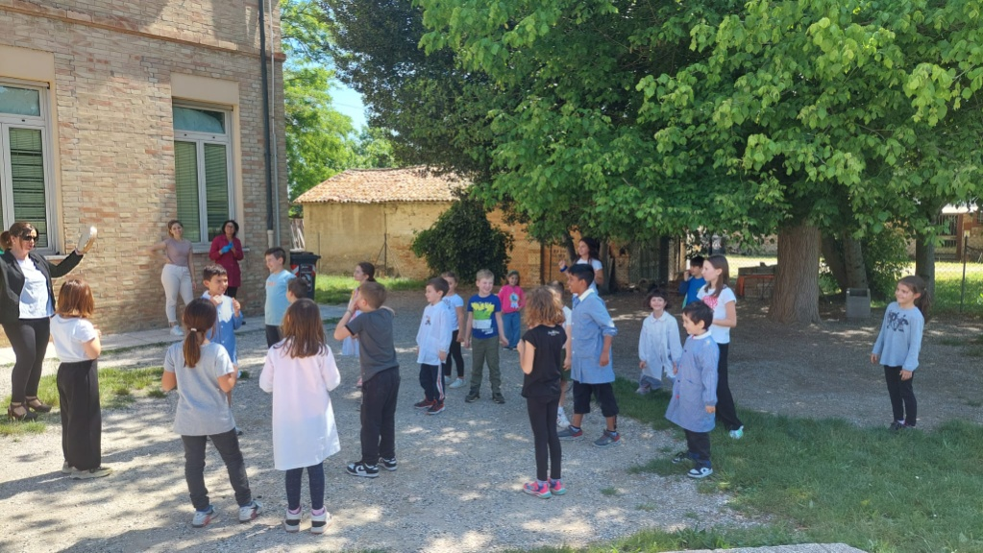
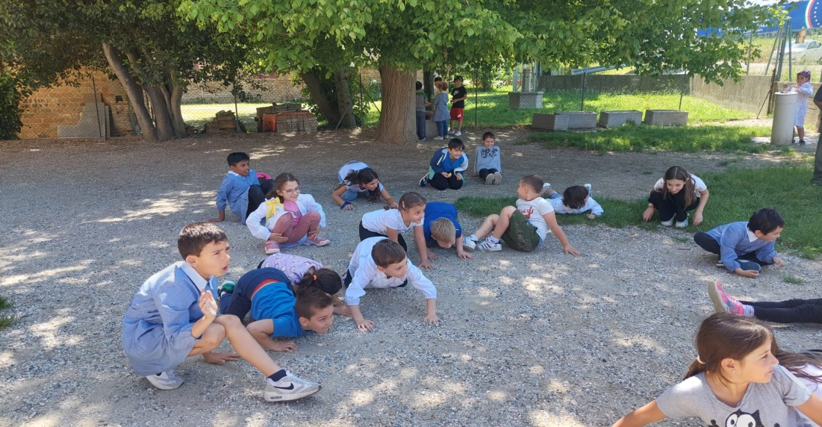
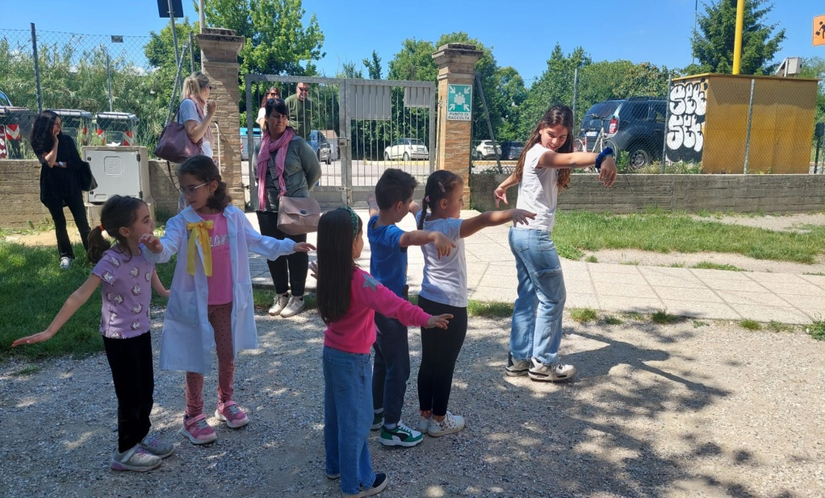
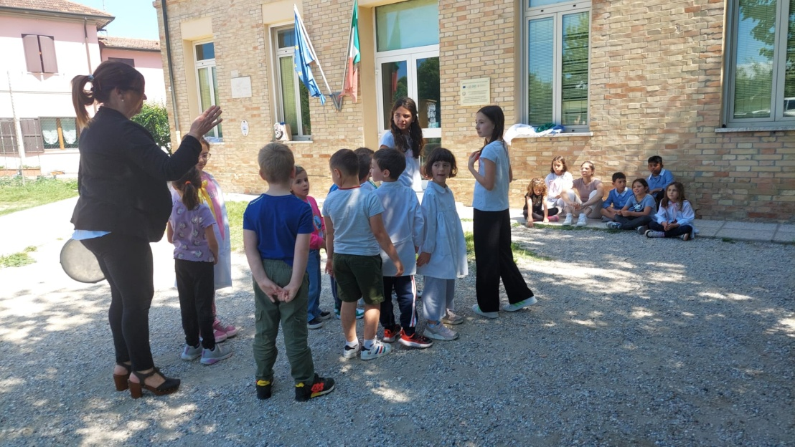
In cortile giochiamo

Slide 5
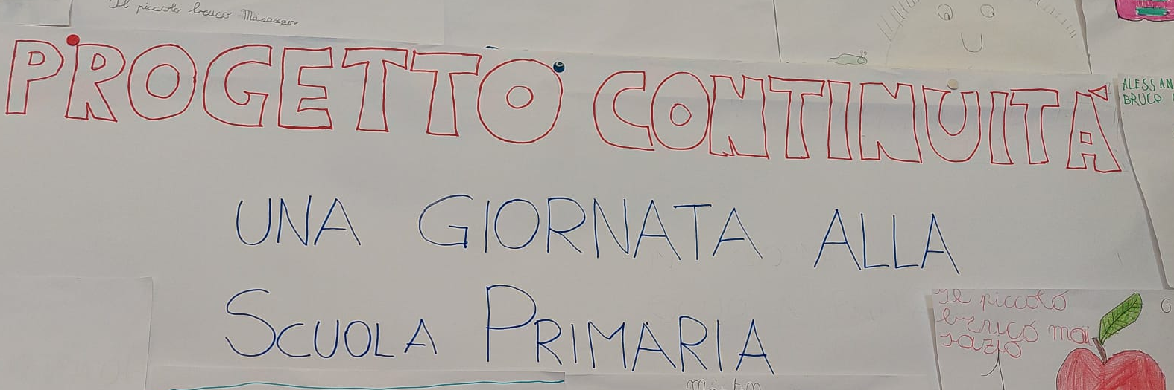
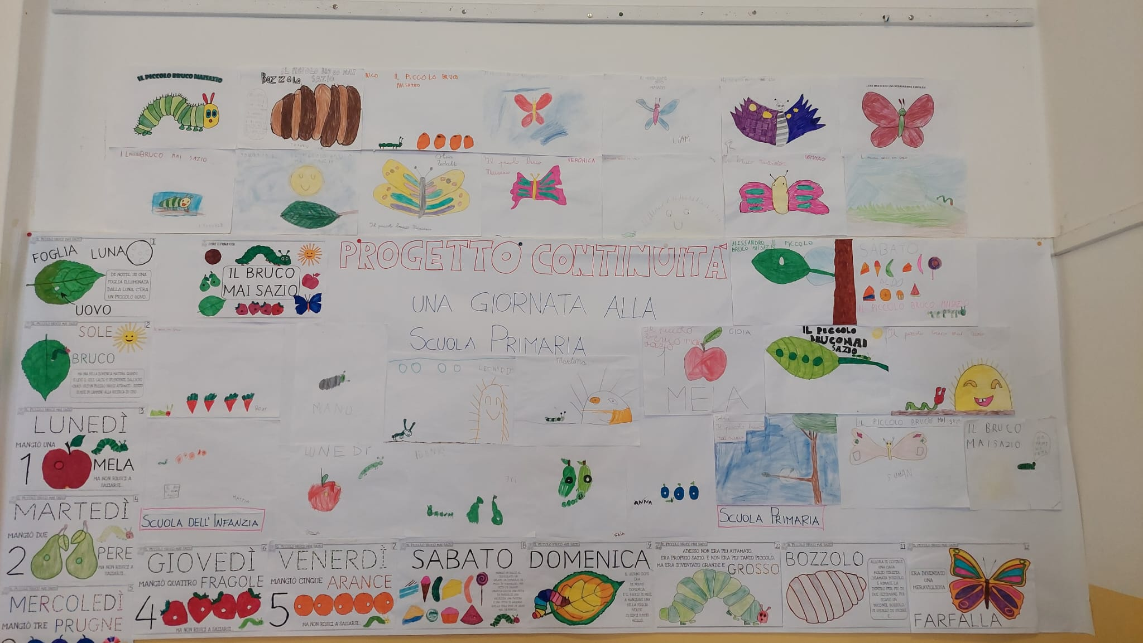
Realizziamo un cartellone:

